Slide 1
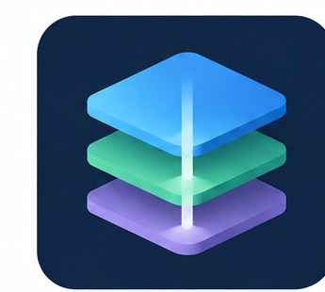
Analysis & QA Orchestrator
От контекста - к качеству
Инструмент для анализа требований,
проверки аналитики и подготовки
тест-дизайна
Разработано для SmartDS
Автор идеи и создание продукта:
Андрей Кузнецов
Документы
Анализ
Покрытие
Результат

Slide 2
До разработки и тестирования нужно разобраться в требованиях
Аналитик и QA работают с артефактами БА и СА, которые нужно:
Story
• собрать в контекст конкретной Story;
• выделить и согласовать требования;
Аналитик / QA
• сопоставить БА и СА;
• найти противоречия и пробелы;
БА
СА
• подготовить основу для тестового покрытия.
Значительная часть этой работы требует ручного анализа.
Ручной анализ
требования / пробелы /
основа тестового покрытия

Slide 3
Один управляемый процесс
Analysis & QA Orchestrator берёт на себя значительную часть предварительной работы.
Story
Analysis & QA Orchestrator
Артефакты
Контекст
Требования
Проверка
аналитики
Тестовое
покрытие
Результат каждого этапа сохраняется.
Переход дальше зависит от проверки пользователем.

Slide 4
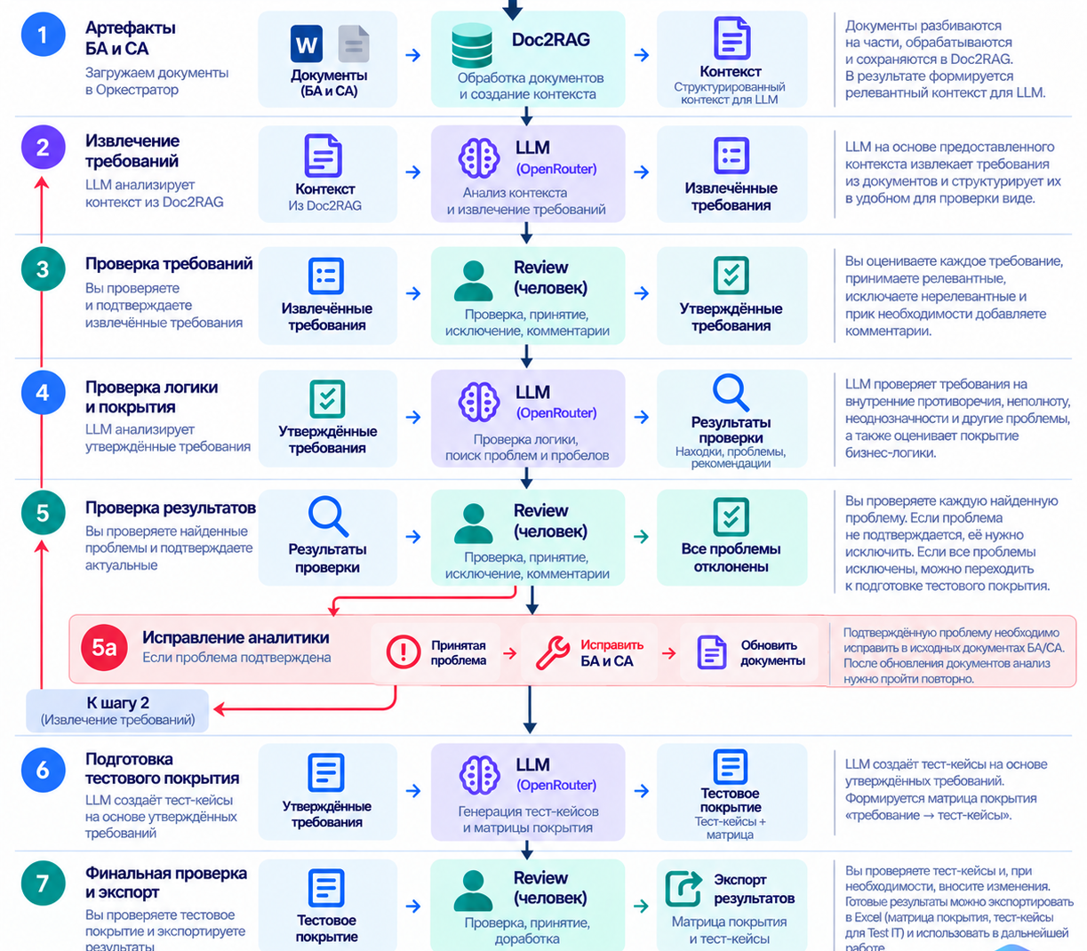
От документов до тестового покрытия

Slide 5
Человек остаётся в контуре
Между основными этапами стоят обязательные точки ручной проверки.
ТРЕБОВАНИЯ
ПРОБЛЕМЫ АНАЛИТИКИ
Нейросеть
Нейросеть
Требование
Найденная
проблема
Аналитик / QA
Аналитик
Принять
Исключить
Исключить
Принять
Использовать
дальше
Продолжить
Исправить
БА/СА
Решение человека определяет дальнейший маршрут процесса.

Slide 6
Что получает команда
Один Run связывает аналитику, решения и тестовое покрытие для всех участников команды.
ДО РАЗРАБОТКИ
• раньше видны противоречия, пробелы и неоднозначности
• требования собираются в проверенный набор
• подтверждённые проблемы возвращаются в БА/СА
1
Бизнес-заказчик · SDM · БА / СА
2
РАЗРАБОТКА И ТЕСТИРОВАНИЕ
• разработчик получает проверенные требования для реализации
• QA получает тест-кейсы и матрицу покрытия
• тест-кейсы связаны с требованиями, видны требования без покрытия
Разработчик · QA
ПОСЛЕ РЕЛИЗА
• сохраняется связь: аналитика → требования → тесты
• проще восстановить, какое поведение было заложено и проверено
3
Поддержка
Оркестратор остаётся рабочим инструментом аналитика и QA, но результат используется всей командой.
Notes:
Слайд 6. Что получает команда
Польза Оркестратора не ограничивается аналитиком и QA.
На этапе аналитики бизнес-заказчик, руководитель команды и аналитики раньше получают обратную связь по противоречиям, пробелам и неоднозначностям.
После проверки требований разработчик получает более согласованную основу для реализации, а QA работает уже с проверенными требованиями и связанным с ними тестовым покрытием.
После релиза сохраняется прослеживаемость: можно восстановить, из какой аналитики появилось требование и какими тестами оно было проверено.
При этом основными пользователями Оркестратора остаются аналитик и QA, но результат их работы используется всей командой.

Slide 7
Что уже работает в 1.0.0 MVP
РАБОЧИЙ ПРОЦЕСС
ИНТЕГРАЦИИ
Требования
Проверка логики и полноты
Тестовое покрытие
Doc2RAG
OpenRouter
Test IT
РАБОТА С ПРОЕКТАМИ
ПОСТАВКА
Runs (проекты)
Сохранение состояния
Экспорт и импорт проекта
Статистика
Portable для Windows 10/11 x64
Локальное хранение проектов
Без развёртывания сервера
MVP уже закрывает основной маршрут: от аналитики к проверенному тестовому покрытию.

Slide 8
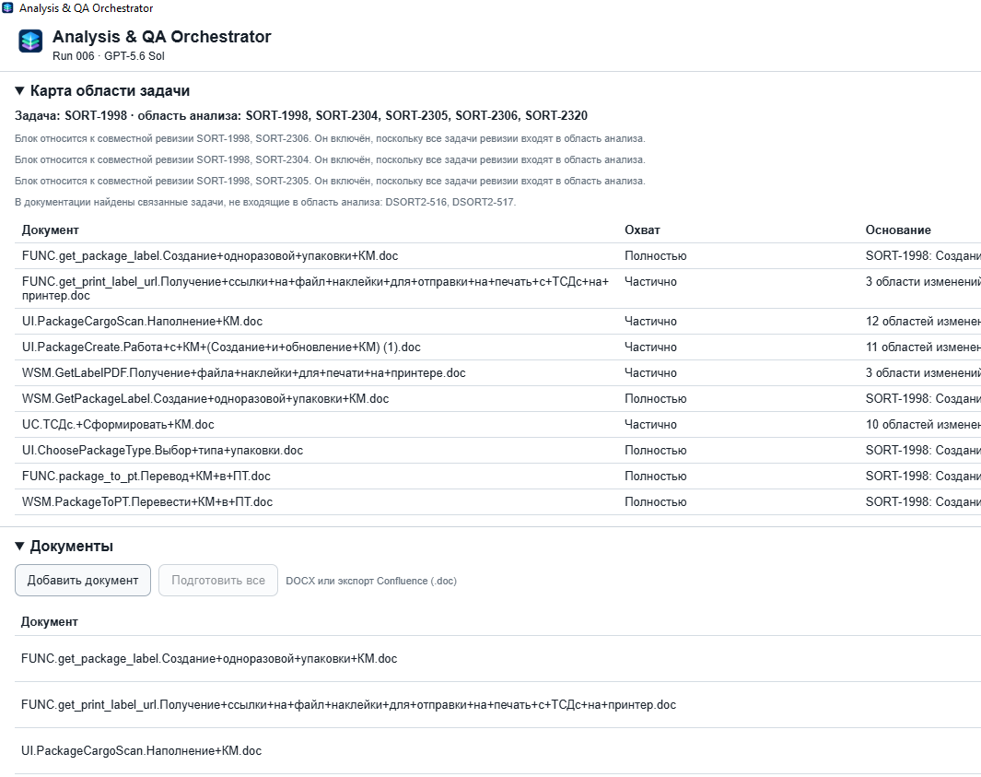
Один Run: от аналитики до тест-кейсов
Живое демо
1
Загружаем артефакты БА и СА
2
Получаем и проверяем требования
3
Проверяем логику и полноту
4
Исправляем БА/СА при подтверждённой проблеме
5
Формируем и проверяем тестовое покрытие
6
Экспортируем результат

Slide 9
Что меняется в процессе
ЕДИНЫЙ МАРШРУТ
ПРОСЛЕЖИВАЕМОСТЬ
Состояние Story и результаты этапов сохраняются в одном процессе.
Исходная аналитика → требования → контрольная точка → тестовое покрытие.
КОНТРОЛЬ РЕЗУЛЬТАТА
ПОВТОРЯЕМОСТЬ
Решения на ключевых этапах принимает человек.
Один процесс можно применять к разным Story.

Slide 10
Направление развития: качество входных артефактов
Предварительный анализ документов / проверка качества входных артефактов
Сейчас сформулировано 28 правил.
Они появились в ходе анализа реальных задач и результатов работы Оркестратора.
Набор не закрыт: новые задачи могут дополнять существующие правила или выявлять новые.
Правила появились из практики
Предварительная проверка
Реальная Story
БА и СА
Результат Оркестратора
Проверка по правилам
Анализ причины проблемы
Ревью человеком
Новое или уточнённое правило
Безопасная нормализация
Следующий цикл
Doc2RAG
Цели: находить проблемы до основного анализа, безопасно нормализовать структуру, спорные исправления оставлять человеку, сохранять связь с исходным документом.

Slide 11
ВОПРОСЫ

Slide 12
Технологический стек
Резервный слайд для технических вопросов
Desktop
Интерфейс
Интеграции
Поставка
Хранение
Python 3
FastAPI
Uvicorn
pywebview
WebView2
HTML
CSS
JavaScript
Jinja2
Doc2RAG API
OpenRouter API
Test IT
PyInstaller
Windows portable
локальный DATA_ROOT
Windows DPAPI
Desktop-приложение использует тот же web-интерфейс внутри локального приложения.

